Slide 1



均值比较与T检验
陕西科技大学
Shaanxi University of Science & Technology

Slide 2



陕西科技大学
Shaanxi University of Science & Technology
Means过程
单一样本T检验
两配对样本T检验
两独立样本T检验

Slide 3
Means过程
陕西科技大学
Shaanxi University of Science & Technology
统计学上的定义和计算公式:
定义:Means过程是SPSS计算各种基本描述统计量的过程.与计算某一样本总体均值相比，Means过程其实就是按照用户指定条件，对样本进行分组计算均数和标准差，如按性别计算各组的均数和标准差。
公式:

Slide 4
陕西科技大学
Shaanxi University of Science & Technology
课堂练习
比较不同性别同学的数学成绩平均值和方差。数据如下表所示(data1)。
性 别 | 数 学
Male | 99 79 59 89 79 89 99
Female | 88 54 56 23

Slide 5
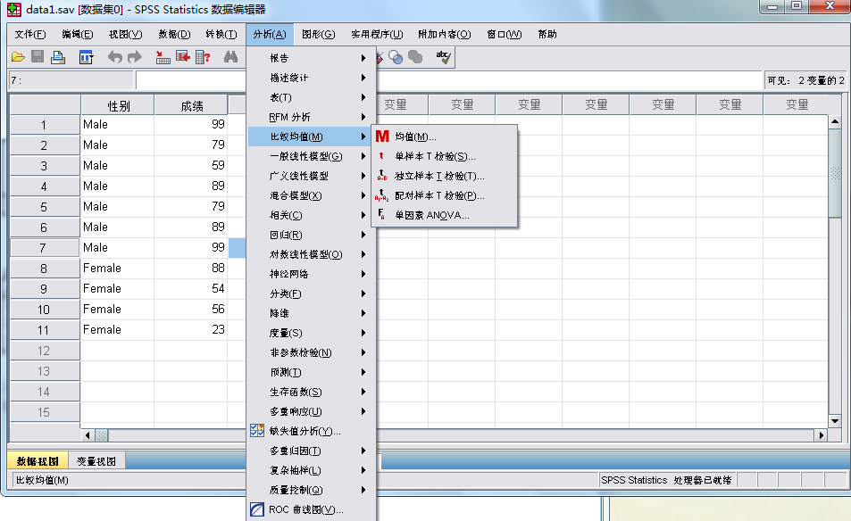
SPSS实现步骤
图1-1 在菜单中选择“比较均值”

Slide 6
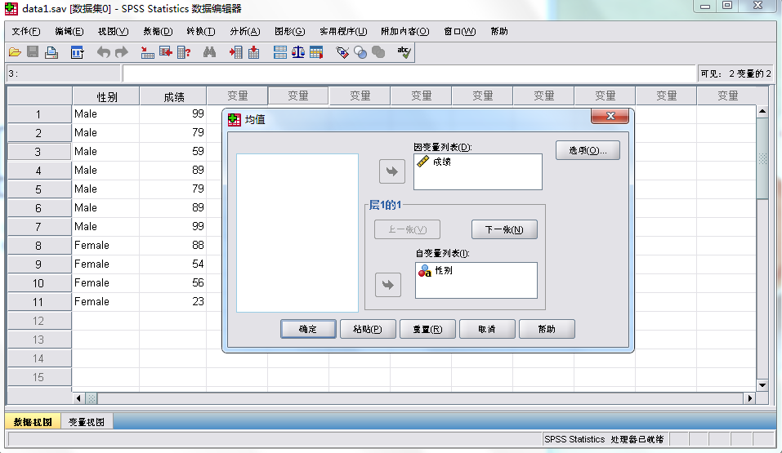
图1-2 均值对话框

Slide 7
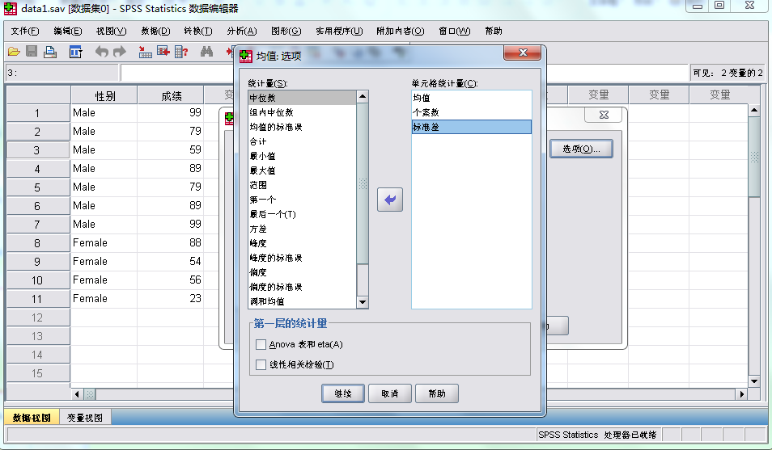
图1-3 “均值：选项”对话框

Slide 8
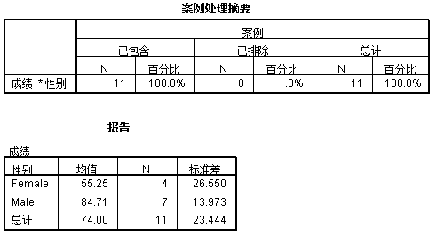
Means结果和讨论
陕西科技大学
Shaanxi University of Science & Technology
上表表明，男性的数学成绩优于女性。均值高于女性均值于总体平均值。

Slide 9
单一样本T检验
陕西科技大学
Shaanxi University of Science & Technology
(One sample T test)
统计学上的定义和计算公式:
定义:SPSS单一样本T检验是检验某个变量的总体均值和某指定值之间是否存在显著差异。T统计检验的前提是样本总体服从正态分布。

Slide 10
陕西科技大学
Shaanxi University of Science & Technology
第一步：建立检验假设和确定检验水准。
零假设H0:
总体均值和指定检验值之间不存在显著差异
备则假设H1:
总体均值和指定检验值之间存在显著差异
检验水准：

Slide 11
陕西科技大学
Shaanxi University of Science & Technology
第二步：计算检验统计量
样本平均数;
总体平均数;
样本标准差;
样本容量;

Slide 12
陕西科技大学
Shaanxi University of Science & Technology
第三步：确定相伴概率P值和作出推断结论
SPSS将自动计算t值,由于该统计量服从n-1个自由度的T分布，SPSS将根据T分布表给出t值对应的相伴概率P值。
则拒绝H0，认为总体均值和检验值之间存在显著差异。
则不拒绝H0，认为总体均值和检验值之间不存在显著差异。

Slide 13
陕西科技大学
Shaanxi University of Science & Technology
单一样本T检验SPSS中实现过程
研究问题
例1：正常人的脉搏平均数72次/分，现测得15名患者的脉搏：71,55,76,68,72,69,56,70,79,67,58,77,63,66,78,试问这15名患者的脉搏与正常人的脉搏是否有差异？（data2）

Slide 14
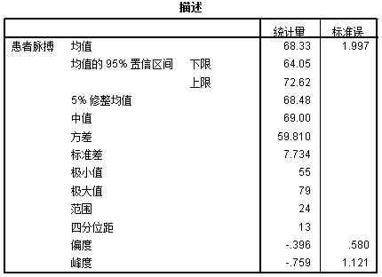
陕西科技大学
Shaanxi University of Science & Technology

Slide 15
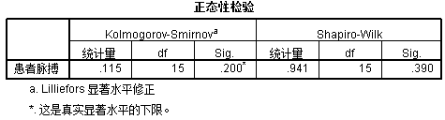
陕西科技大学
Shaanxi University of Science & Technology
上表表明，样本总体服从正态分布。

Slide 16
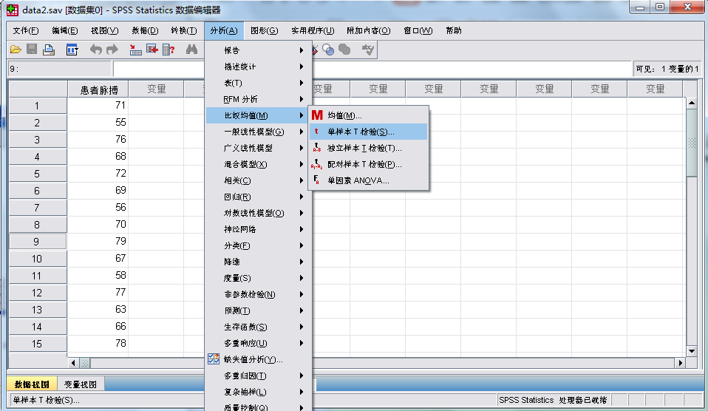
陕西科技大学
Shaanxi University of Science & Technology
SPSS实现步骤

Slide 17
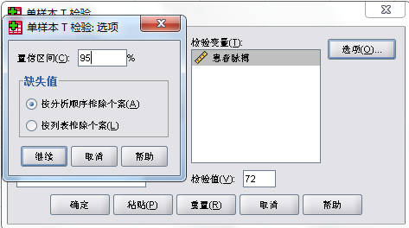
陕西科技大学
Shaanxi University of Science & Technology
SPSS实现步骤

Slide 18
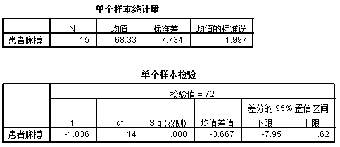
结果和讨论
陕西科技大学
Shaanxi University of Science & Technology

Slide 19
陕西科技大学
Shaanxi University of Science & Technology
课堂练习
某种生产浴皂过程的设计规格为每批平均生产120块肥皂。超过或低于这个标准都是不合理的。有10批产品组成的样本中，每批生产的产品数量如下，检验该样本结果能否表示该生产过程运行正常？
108 118 120 122 119 113 124 122 120 123

Slide 20
两配对样本T检验
陕西科技大学
Shaanxi University of Science & Technology
(Paired Samples T test)
统计学上的定义和计算公式:
定义:两配对样本T检验就是根据样本数据对两个配对样本来自的两配对总体的均值是否有差异进行推断。

Slide 21
陕西科技大学
Shaanxi University of Science & Technology
配对的主要形式有：
同一研究对象(两配对对象)分别接受两种不同的处理；
同一研究对象处理前后的效果比较；

Slide 22
陕西科技大学
Shaanxi University of Science & Technology
两配对样本T检验的前提条件：
1.两样本应该是配对的。
（两样本的观察值数目相同，两样本的观察值的顺序不能随意更改）
2.样本来自的两个总体应该服从正态分布。

Slide 23
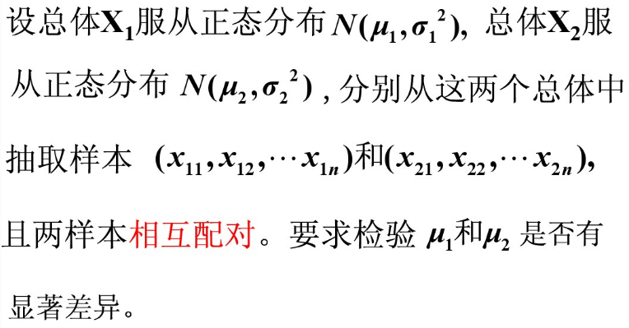
陕西科技大学
Shaanxi University of Science & Technology
两配对样本T检验的基本实现思路：

Slide 24
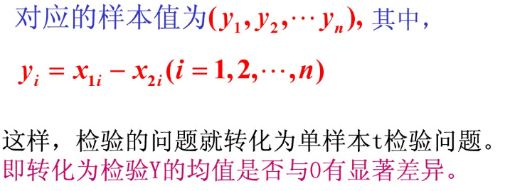
陕西科技大学
Shaanxi University of Science & Technology

Slide 25
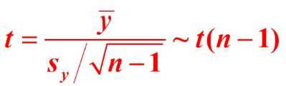
陕西科技大学
Shaanxi University of Science & Technology
(1)建立检验假设，确定检验水准
(2)计算检验统计量t值
(3)确定p值，作出推断结论

Slide 26
陕西科技大学
Shaanxi University of Science & Technology
研究问题
例2：按性别相同、年龄相近、病情相近把16例某病患者配成8对，每对分别给予A药和B药治疗，现测得治疗后的血沉（mm/h）结果见下表，问不同药物治疗后病人血沉水平是否有差异（data3）？

Slide 27
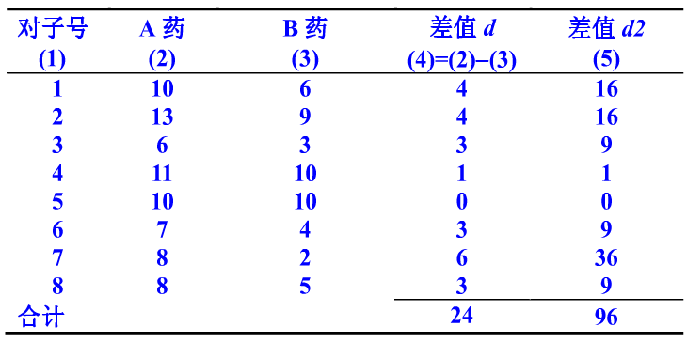
陕西科技大学
Shaanxi University of Science & Technology
不同药物治疗后某病患者的血沉值（mm/h）

Slide 28
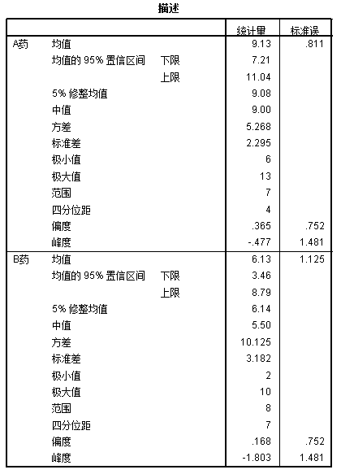
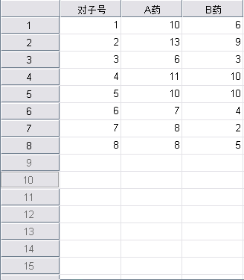
陕西科技大学
Shaanxi University of Science & Technology

Slide 29
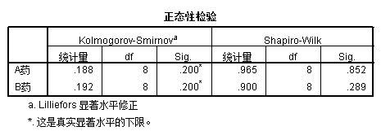
陕西科技大学
Shaanxi University of Science & Technology

Slide 30
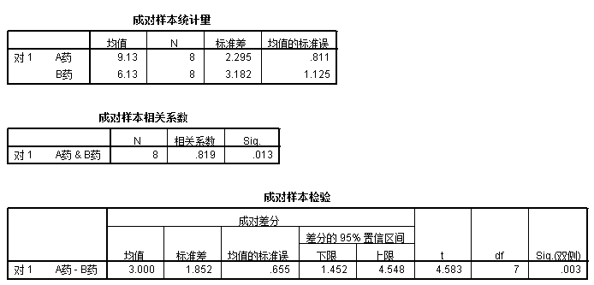
结果和讨论
陕西科技大学
Shaanxi University of Science & Technology

Slide 31
陕西科技大学
Shaanxi University of Science & Technology
课堂练习
一种新型减肥食品正在作投入市场前的检验。一个随机样本由8人组成，在他们服用这种减肥食品前记录下每个人的体重。然后让他们连续服用这种食品一个疗程，再次记录他们的体重，实验结果如下表所示：

Slide 32
陕西科技大学
Shaanxi University of Science & Technology
实 验 结 果
受实验者 | 服用减肥食品前的体重/kg | 服用减肥食品前的体重/kg
1 2 3 4 5 6 7 8 | 75 96 90 100 78 83 67 71 | 71.5 92.5 85.0 96.0 73.0 79.0 66.0 71.0

Slide 33
两独立样本T检验
陕西科技大学
Shaanxi University of Science & Technology
(Independent Samples T test)
统计学上的定义和计算公式:
定义:所谓独立样本是指两个样本之间彼此独立没有任何关联，两个独立样本各自接受相同的测量，研究者的主要目的是了解两个样本之间是否有显著差异存在。

Slide 34
陕西科技大学
Shaanxi University of Science & Technology
两独立样本T检验的前提条件：
1.两样本应该是互相独立的。
（从一总体中抽取的一批样本对另一总体中抽取的样本没有任何影响，两组样本的观察值数目可以不同，两样本的观察值的顺序可以随意调整）
2.样本来自的两个总体应该服从正态分布。

Slide 35
在具体的计算中需要通过两步来完成：
第一，利用F检验判断两总体的方差是否相同；第二，根据第一步的结果，决定T统计量和自由度计算公式，进而对T检验的结论作出判断。

Slide 36
陕西科技大学
Shaanxi University of Science & Technology
研究问题
例3：分析清华、北大两所高校大一学生的高考数学成绩之间是否存在显著性差异（data4）？
学 校 | 数 学
清华 | 99 88 79 59 54 89 79 56 89
北大 | 99 23 89 70 50 67 78 89 56

Slide 37
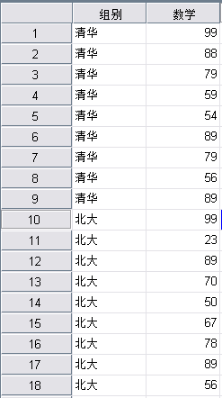
陕西科技大学
Shaanxi University of Science & Technology

Slide 38
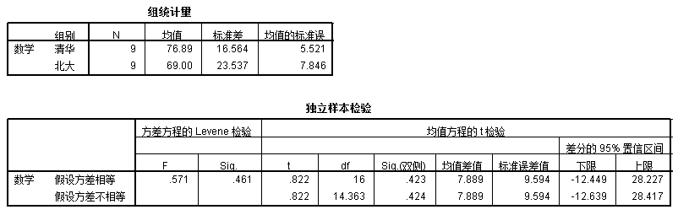
结果和讨论
陕西科技大学
Shaanxi University of Science & Technology

Slide 39
陕西科技大学
Shaanxi University of Science & Technology
课堂练习
公路损失数据研究机构的伤害和碰撞损失实验报告根据事故后的保险索赔数字对型号进行评分。接近100的指数得分被认为是平均水平，较低的得分意味着更好、更安全的轿车型号。下表所示数据是20款中型轿车和20款小型轿车的得分：
车 型 | 得 分
中型轿车 | 81 91 93 127 68 81 60 51 58 75 100 103 119 82 128 76 68 81 91 82
小型轿车 | 73 100 127 100 124 103 119 108 109 113 108 118 103 120 102 122 96 133 80 140

Slide 40
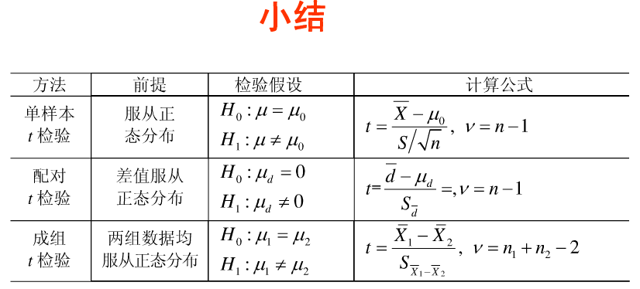
陕西科技大学
Shaanxi University of Science & Technology

